Slide 1
文献調査
知りたいことを調べるために

Slide 2
なぜ文献調査を学ぶのか？
この研究は世紀の大発見になるぞ
さっそく発表しよう！
残念ですが，あなたの研究は，既に発表されています。

Slide 3
最初に発表してこそ，意味があります。
既に発表されている場合，盗作と見なされることがあります。
そんなぁ・・・
既にわかっていることを知るために
文献調査が必要

Slide 4
研究で絶対やってはいけないこと
改ざん
→ 実際のデータ（事実）とは異なることを書く
ねつ造
→ 存在しないデータを作り上げること
盗用
→ 他人のデータを勝手に用いること

Slide 5
知りたいことがあったらどうするか
① 人に聞く
② Googleで検索する
③ 辞書を引く
④ 専門書を調べる

Slide 6
①人に聞く
メリット
すぐにわかる
詳しく教えてくれる
デメリット
内容が正しいとは限らない
わからないことがある
面倒くさがられる

Slide 7
②Googleで検索する
メリット
すぐにわかる
詳しく教えてくれる
デメリット
内容が正しいとは限らない
わからないことがある

Slide 8
③辞書を引く
メリット
ある程度わかる
内容は信用できる
デメリット
手間がかかる
揃えるのが面倒

Slide 9
④専門書を調べる
メリット
内容は信用できる
デメリット
載っている本を見つけるのが大変

Slide 10
文献調査
①辞書を引く
・辞書，辞典 → 言葉の意味を調べる
・事典，百科事典 → 事柄の内容を調べる
・専門辞典 → 専門的なことを調べる
②専門書
・専門書
・論文

Slide 11
①辞書を引く
どんな辞書，事典があるか
辞書と事典は何が違うか
紙の辞書（事典）と電子辞書の違い
どのように使うか

Slide 12
どんな辞書・事典があるか
辞書（辞典）
・広辞苑（岩波書店），大辞林（三省堂）
・新明解国語辞典（三省堂），岩波国語辞典（岩波書店），
明鏡国語辞典（大修館書店）

Slide 13
どんな辞書・事典があるか
百科事典
・日本大百科全書（小学館）
・世界大百科事典（平凡社）
・ブリタニカ国際百科事典
（ＴＢＳブリタニカ） 大項目版，小項目版
・マイペディア（平凡社）
・学研新世紀ビジョアル百科事典

Slide 14
どんな辞書・事典があるか
専門辞典
・理化学事典（岩波書店），生物学事典（岩波書店）

Slide 15
辞書と事典は何が違うか
情報量が違う
「虹」を調べる

Slide 16
紙の辞書（事典）と電子辞書の違い
電子辞書
メリット → 検索が容易
デメリット → 検索できる情報量が少ない
紙の事典
メリット → 検索できる情報量が多い
デメリット → 検索が面倒

Slide 17
どのように使うか
五十音順になっている
→ そのまま検索するのはダメ
索引を使う
→ その言葉が使われている項目がわかる
→ 関連項目からさらに深く調べることができる
→ どのような専門書に載っているのか
見当をつけることができる

Slide 18
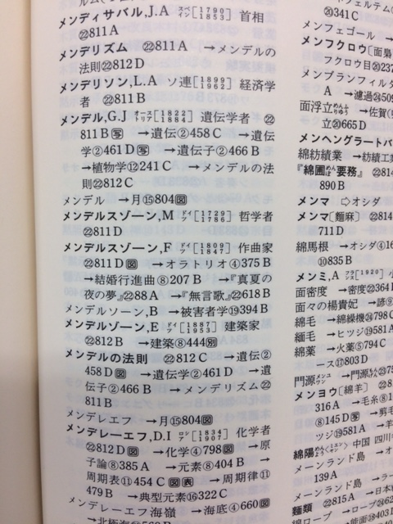
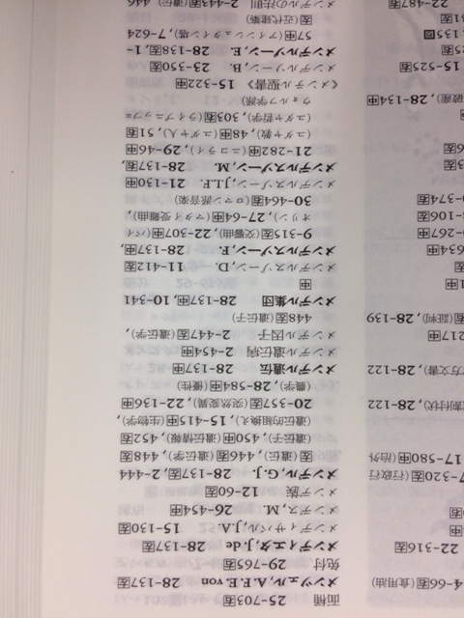

Slide 19
百科事典を活用する
知りたいことがあったら百科事典を調べる
→ 基本的知識の入手
索引から検索する
→ 関連知識の入手

Slide 20
演習
科学者について調べよう
方法
① 索引を検索する
② 索引に載っているページをメモする
③ 該当ページをタブレットで撮影（スキャン）する
④ ③を基にレポートを作成する
＊ワープロで作成
⑤ このレポートを基に，ポスターの作成

